Slide 1
E
D
C
2
3
2019
大项目 答辩
汪明杰 1851055

Slide 2
C
ONTENTS
1
视频
2
最终排名
3
实现思路
4
收获
5
感谢&完整代码
6
Q&A

Slide 3
此处视频见b站：
https://www.bilibili.com/video/BV12y4y147XS/
01
视频

Slide 4
02
最终排名
15
/
167
耗时：
43
天
144
Total Submmisions:

Slide 5
03
实现思路
递归
搜索
吃子
方法
着子
方法
相关
算法
估值
函数
Let us try to find!!
Let us get to eat!!
Let us try to move!!
Let us try to cut!!
Let us try to score!!

Slide 6
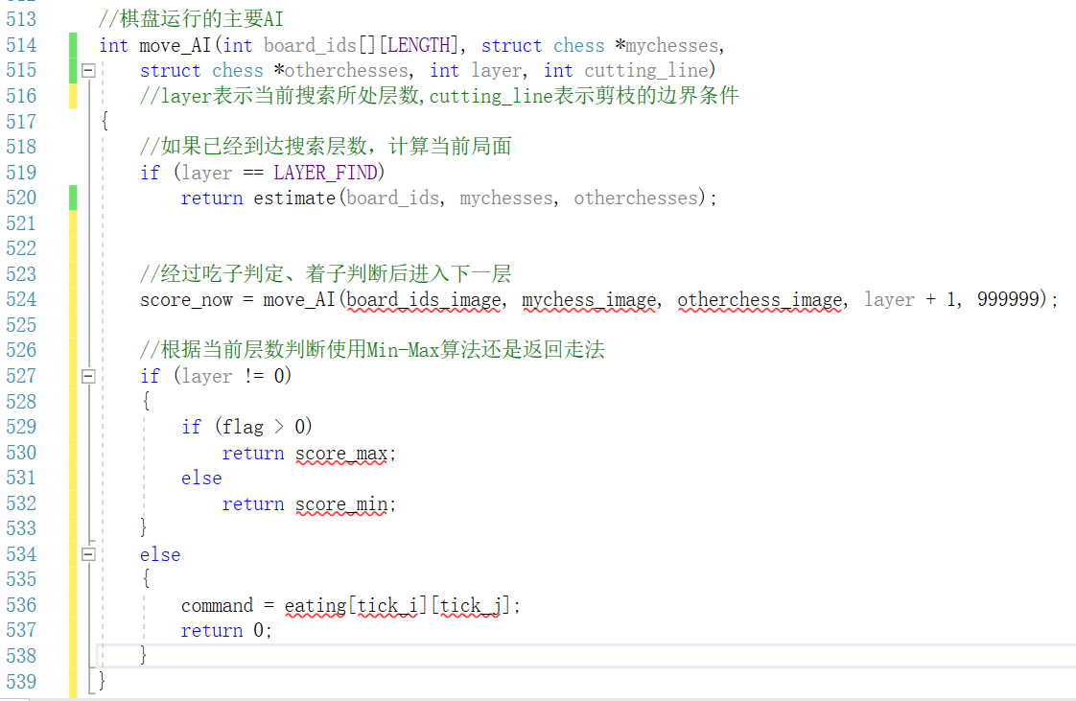
递归搜索

Slide 7
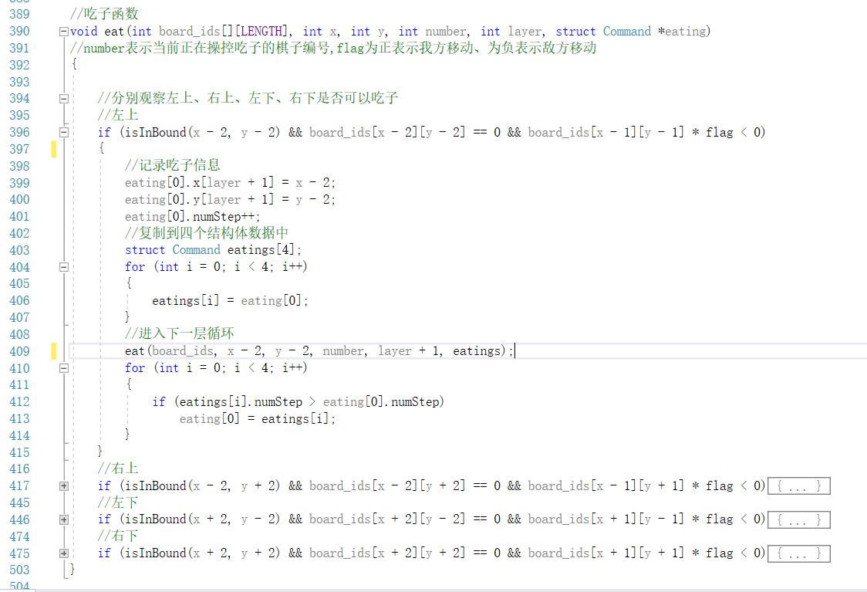
吃子方法

Slide 8
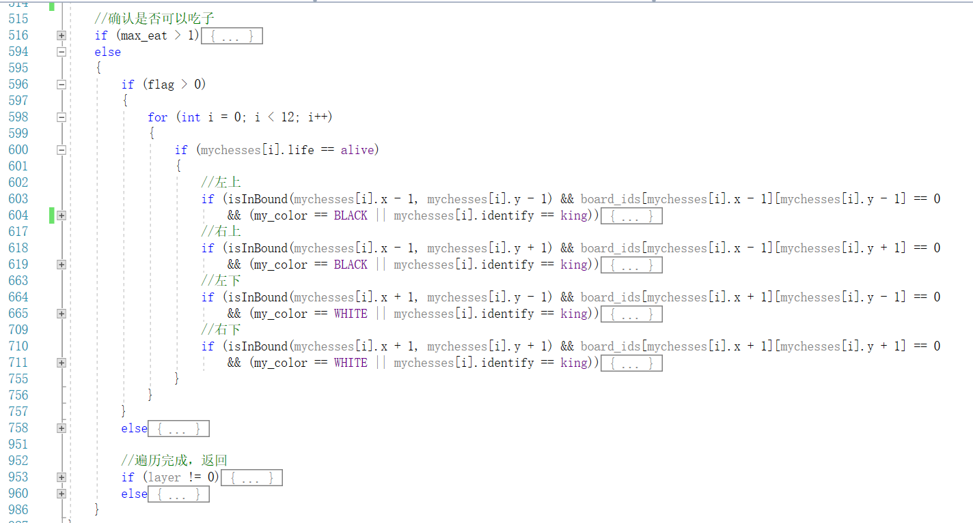
着子方法

Slide 9
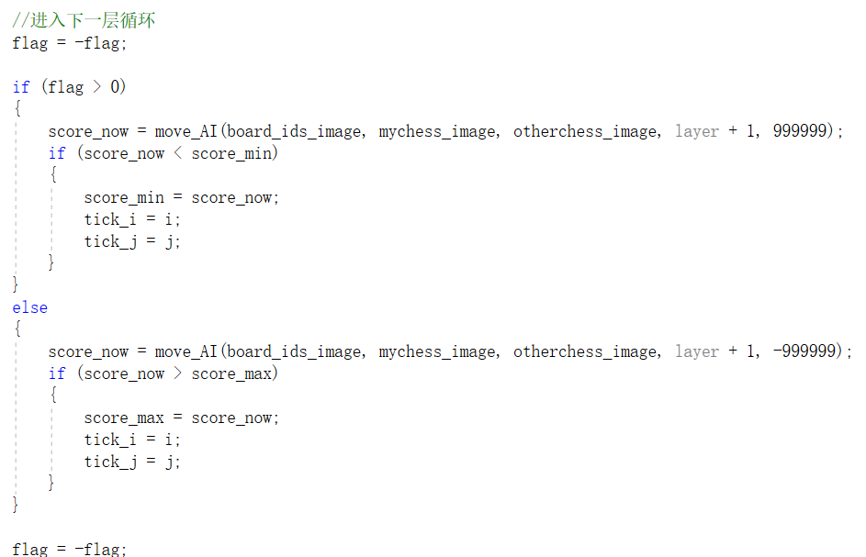
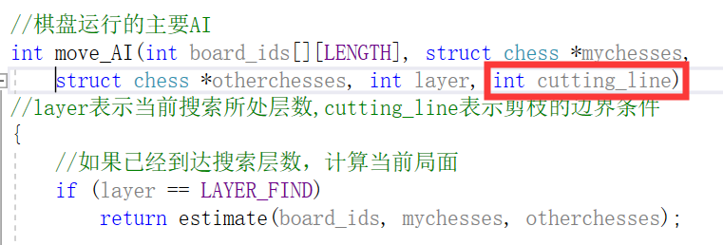
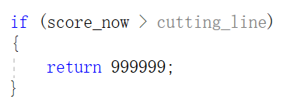
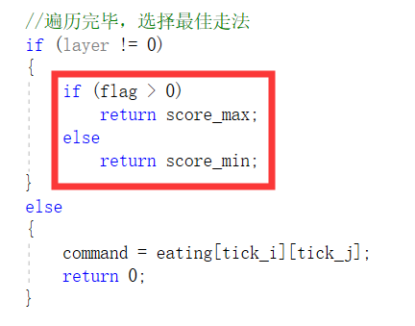
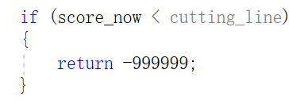
Min-Max算法
Alpha-Beta算法
相关算法
我方下棋
敌方下棋

Slide 10
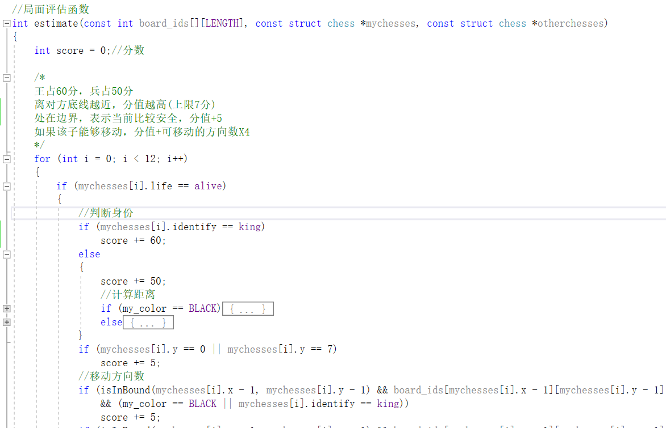
估值函数
我方加分，对方减分
王占60分，兵占50分
离对方底线越近，分值越高(上限7分)
处在边界，表示当前比较安全，分值+5
如果该子能够移动，分值+可移动的方向数X4

Slide 11

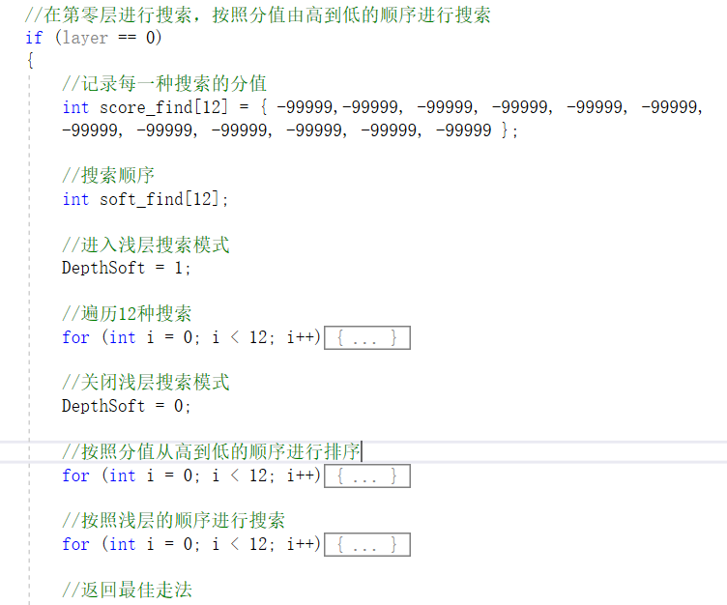
（1）棋盘存储棋子编号：
能够直接根据位置读取到该位置棋子的信息，便于快速的查找棋子
（2）浅层搜索：
先搜索两层，确认比较合适的搜
索顺序，以减少后期的搜索次数
（与Alpha-Beta剪枝算法结合使用）
小技巧

Slide 12
04
收获
不要有拖延症！当有大作业的时候，尽早开始，为后期优化留下充足的时间，也让自己不会匆匆忙忙应付性的完成任务
冷静思考，认真调试。遇到bug不要心急，冷静下来，用F10、F11单步跟踪，结合printf输出等方法寻找到问题究竟出在哪里
放平心态，合理安排时间。大项目很重要，但也要注意其他学科的学习，不要太肝，身体重要。遇到排名的升降，顺其自然，把自己能做的做好，不要过于追求名次。
注重基础，不断学习。ddl是第一生产力，但平时也要努力打好专业基础，积极主动的学习新知识！加油，奥利给！

Slide 13

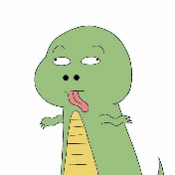

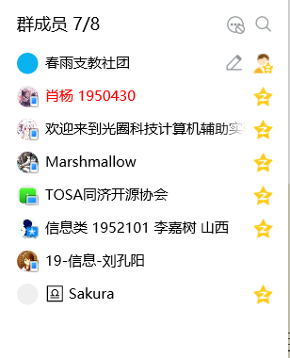


05
感谢 &完整代码
助教哥哥
lxd学姐
海涵同学
机械学长
软工群的小伙伴们
春雨支教社团的小伙伴们
还有卑微的电脑，图书馆的空调等……

Slide 14
Q&A

